Slide 1
ECDIS SUSTAV

Slide 2
ECDIS sustav
Međunarodni i nacionalni napori ljudi koji se bave problematikom pomorske navigacije usredotočeni su na stalno poboljšanje sigurnosti, pouzdanosti i učinkovitosti pomorske plovidbe. S druge strane rastuća pomorska industrija postavlja stroge zahtjeve ekonomičnosti poslovanja broda koji sve više dovode do potrebe da se reducira broj osoblja koje je uključeno u navigacijske poslove upravljanja brodom. Takav razvoj moguć je uz uvjet znatnog povećanja sigurnosti u navigaciji, što ima za posljedicu da časnik palubne straže ima u navigaciji na raspolaganju sofisticirani sustav dinamičkog prikazivanja situacije oko broda ispod i iznad morske površine
Današnje moderne elektroničke tehnologije koje se primjenjuju u pomorstvu već su bitno poboljšale mogućnosti za vođenje sigurne navigacije. Satelitski navigacijski sustavi (GPS, Glonass,…) koji omogućuju kontinuirano određivanje položaja broda u malim vremenskim intervalima u velikoj mjeri doprinose sigurnosti navigacije uz relativno niske troškove

Slide 3
ECDIS sustav
Današnja kompjuterska tehnologija omogućuje da se konvencionalne papirnate pomorske karte zamijene s mnogo sofisticiranijim elektroničkim proizvodom ,a to je elektronička navigacijska karta (engl. ENC- electronic navigational chart) , nastala pojavom GIS-a (engl. Geographic Information system). Sjedinjenjem ovih dviju tehnologija, GIS-a i GPS-a ostvarena je revolucija u pomorstvu, odnosno stvoren je novi sustav u pomorstvu poznat pod imenom ECDIS (engl. Electronic Chart Display and Information System) odnosno elektronički kartografski i informacijski sustav.
Prema IMO rezoluciji A..187(19) ECDIS je navigacijsko informacijski sustav koji se uz prikladnu potporu može prihvatiti da udovoljava zahtjevima pravila V/20 SOLAS Konvencije (ažurirane karte i publikacije), koji prikazuje selektirane informacije sa sistemske elektroničke navigacijske karte (SENC) zajedno sa položajnim informacijama sa lokacijskih navigacijskih senzora, s ciljem da omogućuje navigatoru planiranje putovanja i nadzor provedbe putovanja kao i prikaz relevantnih navigacijskih parametara u plovidbi

Slide 4
ECDIS sustav
Elektronička navigacijska karta (engl. ENC) prema IMO rezoluciji A.187(19) znači bazu podataka standardiziranu po sadržaju, strukturi i formatu te napravljenu za upotrebu u ECDIS sustavu ovlaštenu od strane odgovarajućeg državnog hidrografskog ureda. ENC mora sadržavati sve kartografske informacije neophodne za sigurnu navigaciju ,ali može sadržavati i određene dopunske informacije korisne za vođenje navigacije. Razlikuje se vektorska elektronička karta – slojevita , omogućuje zoomiranje(promjenu nominalnog mjerila karte) i rasterska elektronička karta – scanirana papirnata karta.
Sistemska elektronička navigacijska karta (engl. SENC) prema IMO rezoluciji A .187(19) znači bazu podataka koja je nastala transformacijom ENC-a za potrebe ECDIS-a. Ova baza podataka pristupačna je samo preko ECDIS sustava i ekvivalent je ispravljenim papirnatim navigacijskim kartama. SENC može sadržavati informacije dobivene iz drugih izvora
Pojedini nacionalni kartografski instituti već su razvili digitalnu produkciju i usluge da bi podržali razvoj sustava elektroničkih karata u skladu s najvišim standardima sigurnosti i zaštite morskog okoliša

Slide 5
ECDIS sustav
U skladu s razvojem IMO standarda za ECDIS sustav, Međunarodna Hidrografska organizacija (IHO) razvila je tehničke standarde vezane uz format digitalnih podataka i specifikacije ECDIS sadržaja i prikaza podataka:
- IHO Special Publication 52 (S 52) – uključuje dopune koje opisuju načine i procese za ažuriranje ECDIS-a, specifikacije za boje i simbole, te rječnik termina vezanih uz ECDIS sustav,
- IHO Special Publication 57 (S 57) – uključuje opis formata podataka, proizvodne specifikacije za produkciju ENC podataka kao i način ažuriranja.
Standard S 57 sastoji se od modela podataka, kataloga objekata , kataloga oznaka i opisa izmjenjivog formata znanog kao DX90.
Model podataka opisuje uvjetne odnose između različitih vrsta objekata i između objekata i znakova.
Katalog objekata opisuje sve dopuštene objekte, definicije kao i oznake koje odnosni objekt može imati. Primjerice objekt može biti: svjetleća plutača, zgrada , itd.
Katalog objekata opisuje sve dopuštene oznake i daje njihove definicije. Oznaka predstavlja opis objekta: primjerice za svjetleću plutaču – oblik, boja i ime, za zgradu - vrsta zgrade, boja i ime.
Opis formata u standardu S 57 objašnjava sam format podataka, odnosno kako su objekti, oznake i ostale informacije organizirane u datotekama.

Slide 6
Temeljne karakteristike ECDIS sustava
Sustav ECDIS prikazuje na display-u računala elektroničku navigacijsku kartu i neprekidno trenutni položaj broda odnosno plovila uz niz ostalih navigacijskih podataka koji su jednostavno dostupni navigatoru koji vodi plovilo. ECDIS sustav objedinjuje sve informacije dobivene od postojećih senzora koji su priključeni u sustav te prikazuje podatke dobivene od njih. Opće značajke sustava ECDIS su:
u odnosu na konvencionalni način vođenja pomorske navigacije sustav ECDIS omogućuje postizanje znatno veće sigurnosti
udovoljava zahtjevima V poglavlja, članka 20 SOLAS Konvencije
prikazuje sve informacije potrebne za vođenje navigacije na displey-u računala
omogućuje jednostavno i pouzdano ispravljanje odnosno ažuriranje pomorskih karata i ostalih podataka koji su inkorporirani u sustavu ECDIS
ima mogućnost i pouzdanost prezentacije kao i konvencionalna papirnata pomorska karta
mogućnost prikaza manevarskih karakteristika odnosnog broda
mogućnost radarskog prikaza na elektroničkoj karti (radar overlay)
mogućnost uvida u izvješća o vremenskim prilikama ( engl. Weather Wizard),

Slide 7
- mogućnost planiranja putovanja,
mogućnost vođenja elektroničkog brodskog dnevnika,
ispunjavati IMO zahtjeve za brodsku elektroničku opremu,
omogućuje znatno brže izvođenje svih radova na karti u odnosu na klasičnu papirnatu pomorsku kartu
trenutni položaj broda (kontura ili krug s vektorom) prikazuje se neprekidno na ekranu računala zajedno s kartografskim informacijama. Položaj broda u ECDIS sustavu se definira u presjeku uzdužne simetrale broda i poprečne simetrale broda koja prolazi kroz glavno rebro. Moguće je prikazati prošlu trajektoriju kretanja broda kao i buduću trajektoriju kretanja zajedno s radijusima kružnice okretanja kod promjene kursa ,
sustav ECDIS sadržava brojne dodatne informacije pored onih koje se uobičajeno nalaze na papirnatoj pomorskoj karti , a koje navigator inače mora tražiti u raznim navigacijskim publikacijama (primjerice podaci o svjetlima, svjetionicima, morskim mijenama, …),
sustav ECDIS ima mogućnost prikazivanja dinamičkih informacija iz okoline u funkciji vremena ,
kako bi imao jasan i pregledan uvid u situaciju oko sebe navigator može izabrati samo one informacije koje su mu stvarno potrebne u postojećoj situaciji , s tim da se kartografske informacije koje su neophodne za sigurnu navigaciju stalno prikazuju i ne mogu se poništavati ( obalna linija, kružni tijek plovidbe, plovni putovi , zone odvojene plovidbe , zone usmjerenog prometa , …),
sustav ECDIS ima navigacijske alarme i upozorenja (zvučne i vizualne) koji se aktiviraju u slučaju kada se prekorači limit koji je prethodno postavljen ( primjerice određena izobata, CPA, TCPA, UKC na ekranu ECDIS sustava moguće je izvesti prekrivanje elektroničke karte radarskom slikom iz radara (engl. radar overlay), moguće je prikazati podatke s ARPA radara kao i izvođenje probnog manevra izbjegavanja sudara (engl. Trial monoeuvre),
ažuriranje podataka u ECDIS sustavu može se vršiti automatski putem satelita, pomoću CD-a ili manualno.

Slide 8
Temeljne karakteristike ECDIS sustava
ECDIS i sva povezana navigacijska oprema koristi standardizirani protokol NMEA 0187 za međusobnu komunikaciju. ECDIS sustav uz glavni izvor napajanja električne energije mora biti povezan i s pomoćnim izvorom električne energije. Unutar samog sustava mora postojati uređaj za neprekidno napajanje strujom koji služi za prebacivanje sustava s jednog izvora napajanja na drugi izvor napajanja bez poremećaja rada samog sustava.
ECDIS sustav na brodu povezan je sa senzorima koji omogućuju kontinuirano određivanje položaja broda, kursa i brzine broda , mjerenje smjera i brzine vjetra, radarom, dubinomjerom, autopilotom, AIS-om, VDR-om,Navtex-om, itd.
Budući da veliki dio svijeta nije pokriven vektorskim kartama alternativno se u navigaciji može koristiti rasterski sustav odnosno RCDS sustav ( engl. Raster Chart Display System).Ovaj sustav je predložen kao i alternativni način rada ECDIS sustava. Preporučeno za primjenu kao Dodatak 7 IMO performanse standardi za ECDIS, rasterski podaci mogu se koristiti u ECDIS sustavima koji udovoljavaju IMO standardima kao privremeno rješenje dok IHO S-57 ENC podaci ne postanu šire dostupni. U svakom slučaju kada ECDIS sustav radi u RCDS načinu , tada se mora koristiti zajedno s odgovarajućim ažuriranim papirnatim navigacijskim kartama

Slide 9
Temeljne karakteristike ECDIS sustava
Iako RCDS način rada ima dosta funkcija ECDIS sustava (planiranje rute, nadgledanje rute, trenutni položaj broda ) , ipak taj način rada nema potpunu funkcionalnost pravog ECDIS sustava. Navest će se neka značajnija ograničenja koja se tada pojavljuju:
informacije na karti se ne mogu pojednostaviti ili ukloniti iako to zahtijevaju trenutne navigacijske okolnosti ili zadaci ,
ukoliko se ne koriste karte različitih mjerila mogućnost „pogleda unaprijed“ (engl. look ahead) je ograničena,
promjena orijentacije slike RCDS sustava ( primjerice course-up, route-up) može smanjiti čitljivost teksta i simbola na karti,
nije moguće koristiti RCDS funkcije za dobivanje dodatnih informacija o objektima na karti,
kod uporabe u ograničenim vodama, položajna točnost rasterskih karata odnosno granica razlučivosti čitanja karte može biti manja od položajne točnosti sustava za određivanje položaja broda ( primjerice diferencijalni GPS) pa je takav položaj netočno prikazan na rasterskoj karti.

Slide 10
ECDIS podaci
Standard S-57 modela podataka koristi objektno orijentirani pristup pri izradi hidrografskih podataka. Svaki stvarni entitet opisan je kao objekt koji pripada određenoj klasi. Svaki objekt ima skup atributa vezanih uz njega, a razlikuju se dva osnovna tipa objekata pojavni objekti i prostorni objekti. Pojavni objekti se koriste za opis svjetionika , plutača, kopnenih područja, morskih područja, itd. Prostorni objekti se koriste za definirane položaja na Zemlji kao točaka ( poznatih kao izdvojeni čvorovi u S 57 modelu) definiranih pomoću geografskih koordinata. Pojavni objekti koriste prostorne objekte za definiranje njihovih položaja. Prostorni objekt kao izolirani čvor ima atribute kao primjerice položajna točnost Navedene dvije osnovne vrste objekata su konceptualna osnova baze podataka. Koriste se četiri osnovne vrste prostornih objekata. To su izdvojeni čvorovi, vezni čvorovi, rubovi i lica. U standardu S-57 data set se naziva EN ćelija.

Slide 11
Važnije značajke ECDIS podataka
ENC podatak (engl. ENC data) – da bi se informacija na karti koristila u ECDIS sustavu mora biti uvedena u najnovijem izdanju od strane ovlaštenog hidrografskog instituta, te mora udovoljavati IHO standradima,
Ažuriranje podataka (engl. Updating) – ECDIS mora biti u stanju da prihvati službene ispravke podataka koji udovoljavaju IHO standardima. ECDIS mora memorirati ispravke uključujući vrijeme ispravljanja te imati mogućnost da navigator pregleda ispravke.
Boje i simboli (engl. Colours and Symbols) – koji se koriste na ECDIS prikazu podataka moraju udovoljavati IHO specifikacijama.
Standardni prikaz podataka (engl. Standard Display) – čini niz informacija koje se trebaju prikazati kada se elektroničlka karta prikaže, uz obvezan prikaz trenutnog položaja broda.Opseg prikazanih informacija se prema potrebama navigatora može promijeniti za planiranje i nadgledanje rute .
Osnovni prikaz podataka (engl. Display base) – čini niz informacija koje se ne mogu poništiti sa prikaza a uključuju informacije koje su neophodno potrebne u svim područjima.
Promjena mjerila (engl. Change Scale) – ovisno o trenutnim potrebama navigatora informacije na karti , odnosno elektroničke karte se mogu prikazati u različitim mjerilima uz mogućnost zoomiranja dijela karte.

Slide 12
Položaj broda (engl. Own Ship Position) – ECDIS mora u svim uvjetima omogućiti prikaz trenutnog položaja broda na karti. Položaj se dobiva sa navigacijskih senzora (GPS, DGPS, ARPA radar, Loran-C, itd) koji imaju antene locirane na raznim pozicijama broda te ih je potrebno pomoću x, y korekcija svesti na jedinstveni položaj odnosno presjek uzdužne simetrale broda i poprečne simetrale broda kroz glavno rebro (os x je uzdužna simetrala broda, pozitivan (+) predznak je prema pramcu; os y je poprečna simetrala broda, (+) pozitivan predznak je prema desnom boku broda). Brod može biti prikazan u tlocrtu u pravom mjerilu kao kontura ili kao simbol kada se nalazi na otvorenom moru.
Orijentacija prikaza / načina rada (engl. Display orientation / Mode) – na ECDIS sustavu navigator može odabrati orijentaciju slike kao „course up“, „north up“ ili „head up“, a tim da prikaz kretanja objekata može biti pravi ili relativni uz uporabu pravih ili relativnih vektora.
Druge informacije (engl. Other information) – radar, dubinomjer , AIS, sonar , i ostali navigacijski uređaji mogu biti pridodani display-u ECDIS-a , ali ne smiju poremetiti prikaz karte i ostalih informacija na karti (Primjerice prenesena radarska slika može sadržavati radarsku sliku postavljenu preko elektroničke karte ali ne smije poremetiti osnovne informacije na karti, itd).
ECDIS sustav sadrži veliki broj podataka koji služe povećanju sigurnosti plovidbe broda. Prikazat će se nekoliko važnijih funkcija ECDIS podataka u navigaciji

Slide 13
Planiranje putovanja (engl. Voyage Planning) – pomoću kursora na ECDIS-u navigator može jednostavno izvršiti planiranje putovanja odnosno određivanje ruta po kojima će brod ploviti. Prije svakog putovanja obveza je predstojeće putovanje detaljno isplanirati, s tim da se putovanje planira tako da brod uvijek bude u sigurnim vodama (engl. safe water) kako bi se smanjila mogućnost nasukanja broda u slučaju kvara stroja. Časnik prilikom planiranja putovanja i vođenja navigacije može odabrati različite prikaze na zaslonu računala (osnovni prikaz, Standardni prikaz,…). Časnik nakon što je odabrao odgovarajuću kartu i prikaz prije planiranja putovanja na ECDIS-u podešava sljedeće parametre: model broda (tip i vrsta), vrijednost otklona kormila pri promjeni kursa (ili promjena kursa u vremenskom periodu od jedne minute), minimalna udaljenost prolaska od navigacijske opasnosti, radijus sigurnosne kružnice, CPA, TCPA. Nakon ubacivanja navedenih parametara željena ruta kretanja broda može se ucrtati na generalnu kartu te prebaciti na kursne karte. Ruta se ucrtava pomicanjem kursora po karti, a po završetku ucrtavanja vrši se provjera da li je ucrtana ruta unutar zadanih parametara. Korekcija se može izvršiti postavljanjem točke okreta broda na novi odgovarajući položaj ili izmjenom geografskih koordinata točke okreta. Osim prikazanog načina ucrtavanja ruta ista se može ucrtati i pomoću ručnog digitalizatora kojim se povlačeći po papirnatoj pomorskoj karti istu prebacuje na elektroničku kartu .Po završetku provjere kreirana ruta se pohranjuje u listu ruta te se po potrebi može uvijek pozvati i prikazati na ekranu.

Slide 14
Relevantne parametre ucrtane rute kao položaj, kurs, udaljenosti između točaka okreta, ukupan broj točaka okreta, te ukupna udaljenost puta može se direktno provjeriti i očitati u tablici planirane i pohranjene. ECDIS sustav omogućuje kako prilikom planiranja plovidbe tako i prilikom vođenja navigacije mogućnost simuliranja. Može se izvoditi statička simulaciju pri kojoj je brzina vlastitog broda nepromijenjena , a također i dinamička simulacija pri kojoj se mijenja brzina kretanja vlastitog broda. Simulacija se može izvoditi pri različlitim kutovima otklona kormila i pri različitim režimima rada glavnog pogonskog stroja. Prilikom planiranja putovanja kao i prilikom vođenja navigacije časnik može na zaslonu računala izabrati nekoliko načina prikaza informacija : informacije s podacima o uvjetima plovidbe, informacije s podacima o planu putovanja, informacije s podacima potrebnim za dovođenje broda na sljedeću točku okreta , te informacije s podacima o vremenskim prilikama.
nadziranje provedbe putovanja (engl. Voyage monitoring) – koristi se u navigaciji za nadziranje izabrane rute .Informacije koje se koriste prilikom nadgledanja rute su : trenutni položaj broda, trenutni kurs broda kroz vodu/preko dna, trenutna brzina broda kroz vodu/preko dna, XTE – odstupanje položaja broda desno-lijevo od ucrtane rute, vrijeme dolaska na točku okreta, udaljenost do sljedeće točke okreta, dubina ispod kobilice, …
Snimanje putovanja (engl. Voyage recording) – ECDIS sustav mora omogućiti rekonstrukciju cjelokupne navigacije tijekom posljednjih 12 sati putovanja i mogućnost provjere službene baze podataka koja je korištena u tom periodu.Snimaju se podaci u intervalu od 1 sekunde do 1 minute.

Slide 15
Važnije značajke ECDIS podataka
Očitavanje ECDIS podataka vrši se na zaslonu računala . Uobičajeno je da je ekran računala na kojem se prikazuju ECDIS podaci podijeljen u tri glavna dijela : dio na kojem je prikazana elektronička navigacijska karta, dio sa navigacijskim informacijama i dio u kojem je smješten izbornik (engl. Menu).
Najveći dio ekrana zauzima elektronička navigacijska karta. Ona može biti prikazana kao jednokratna (engl.single) ili kao dualna (engl. dual) položena horizontalno ili vertikalno. Na ekranu se istovremeno može prikazati do 6 karata, prikazuju se identifikacijski brojevi svih dostupnih karata u brodskoj zbirci, numerirana mreža izbornika, grafički kursor, dodatne informacije (točke okreta, radarsko prekrivanje,…), plan putovanja, marker, ERBL, položaj vlastitog broda , vektor kretanja vlastitog broda kroz vodu i preko dna, vektori kretanja objekata otkrivenih pomoću ARPA radara, Trial simulacija , itd.
U dijelu ekrana gdje je smješten izbornik prikazuju se sve funkcije glavnog izbornika. Glavni izbornik se sastoji od više podizbornika. Za kretanje kroz izbornik koristi se kugla ili kursor tipke na tipkovnici. Neke funkcije se ne koriste za određenu radnju nego služe za omogućavanje pristupa grupi funkcija .Kada se odaberu takve funkcije , pojavi se podizbornik odabrane funkcije. Dio funkcija ima indikator statusa koji se prikazuje desno od imena funkcije. Indikatori statusa mogu imati određeno značenje primjerice „on/off „ ili vrijednost primjerice 2,25 NM.

Slide 16
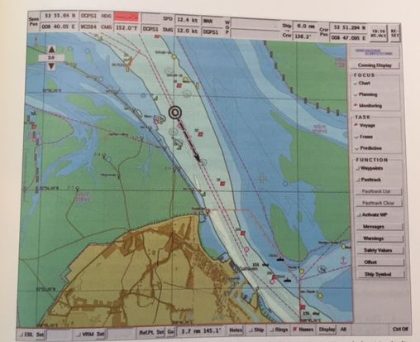
ECDIS sustav – vektorska elektronička karta

Slide 17
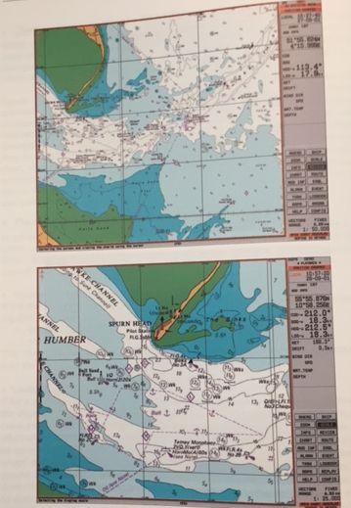
ECDIS – rasterska karta

Slide 18
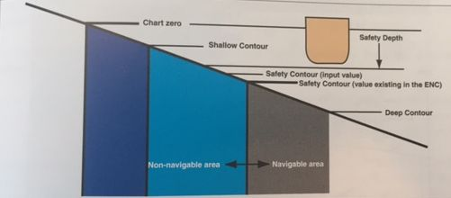
ECDIS – “Safety contour”

Slide 19
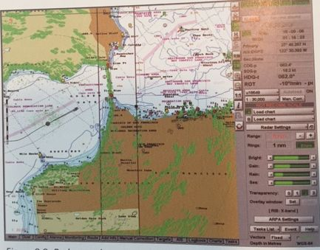
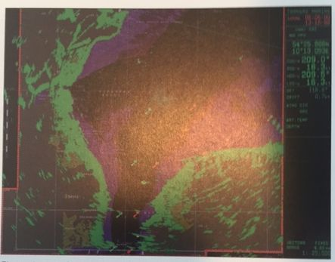
ECDIS – Radar overlay
Navigacija po danu : Navigacija po noći :

